Slide 1
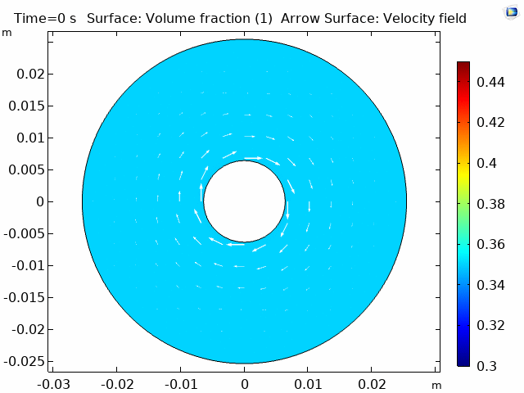
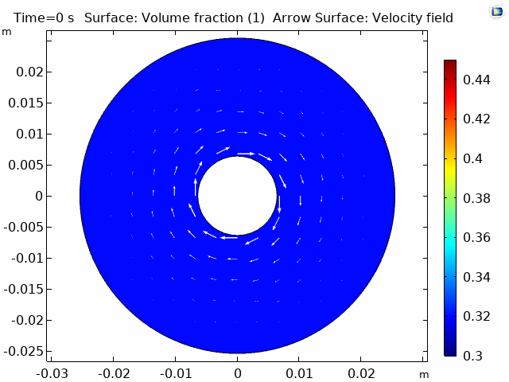

Slide 2
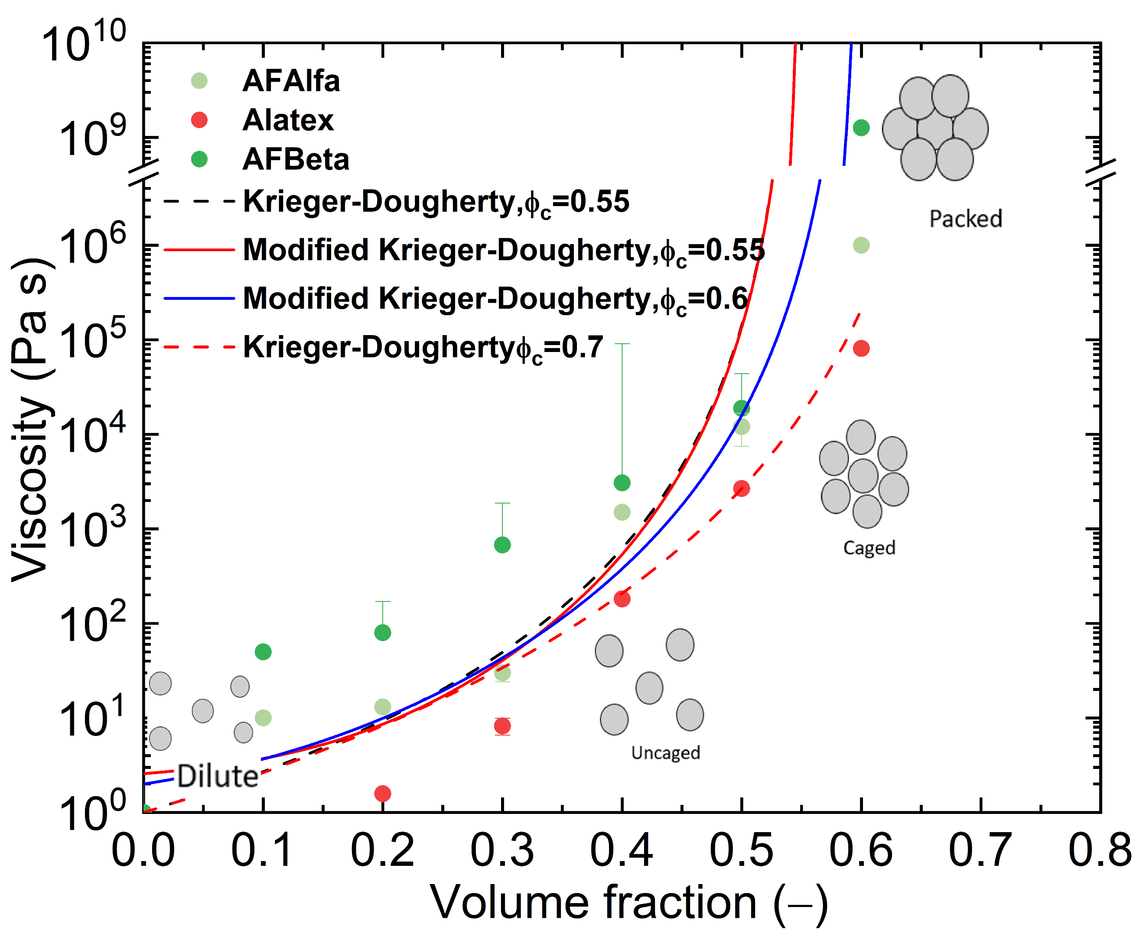
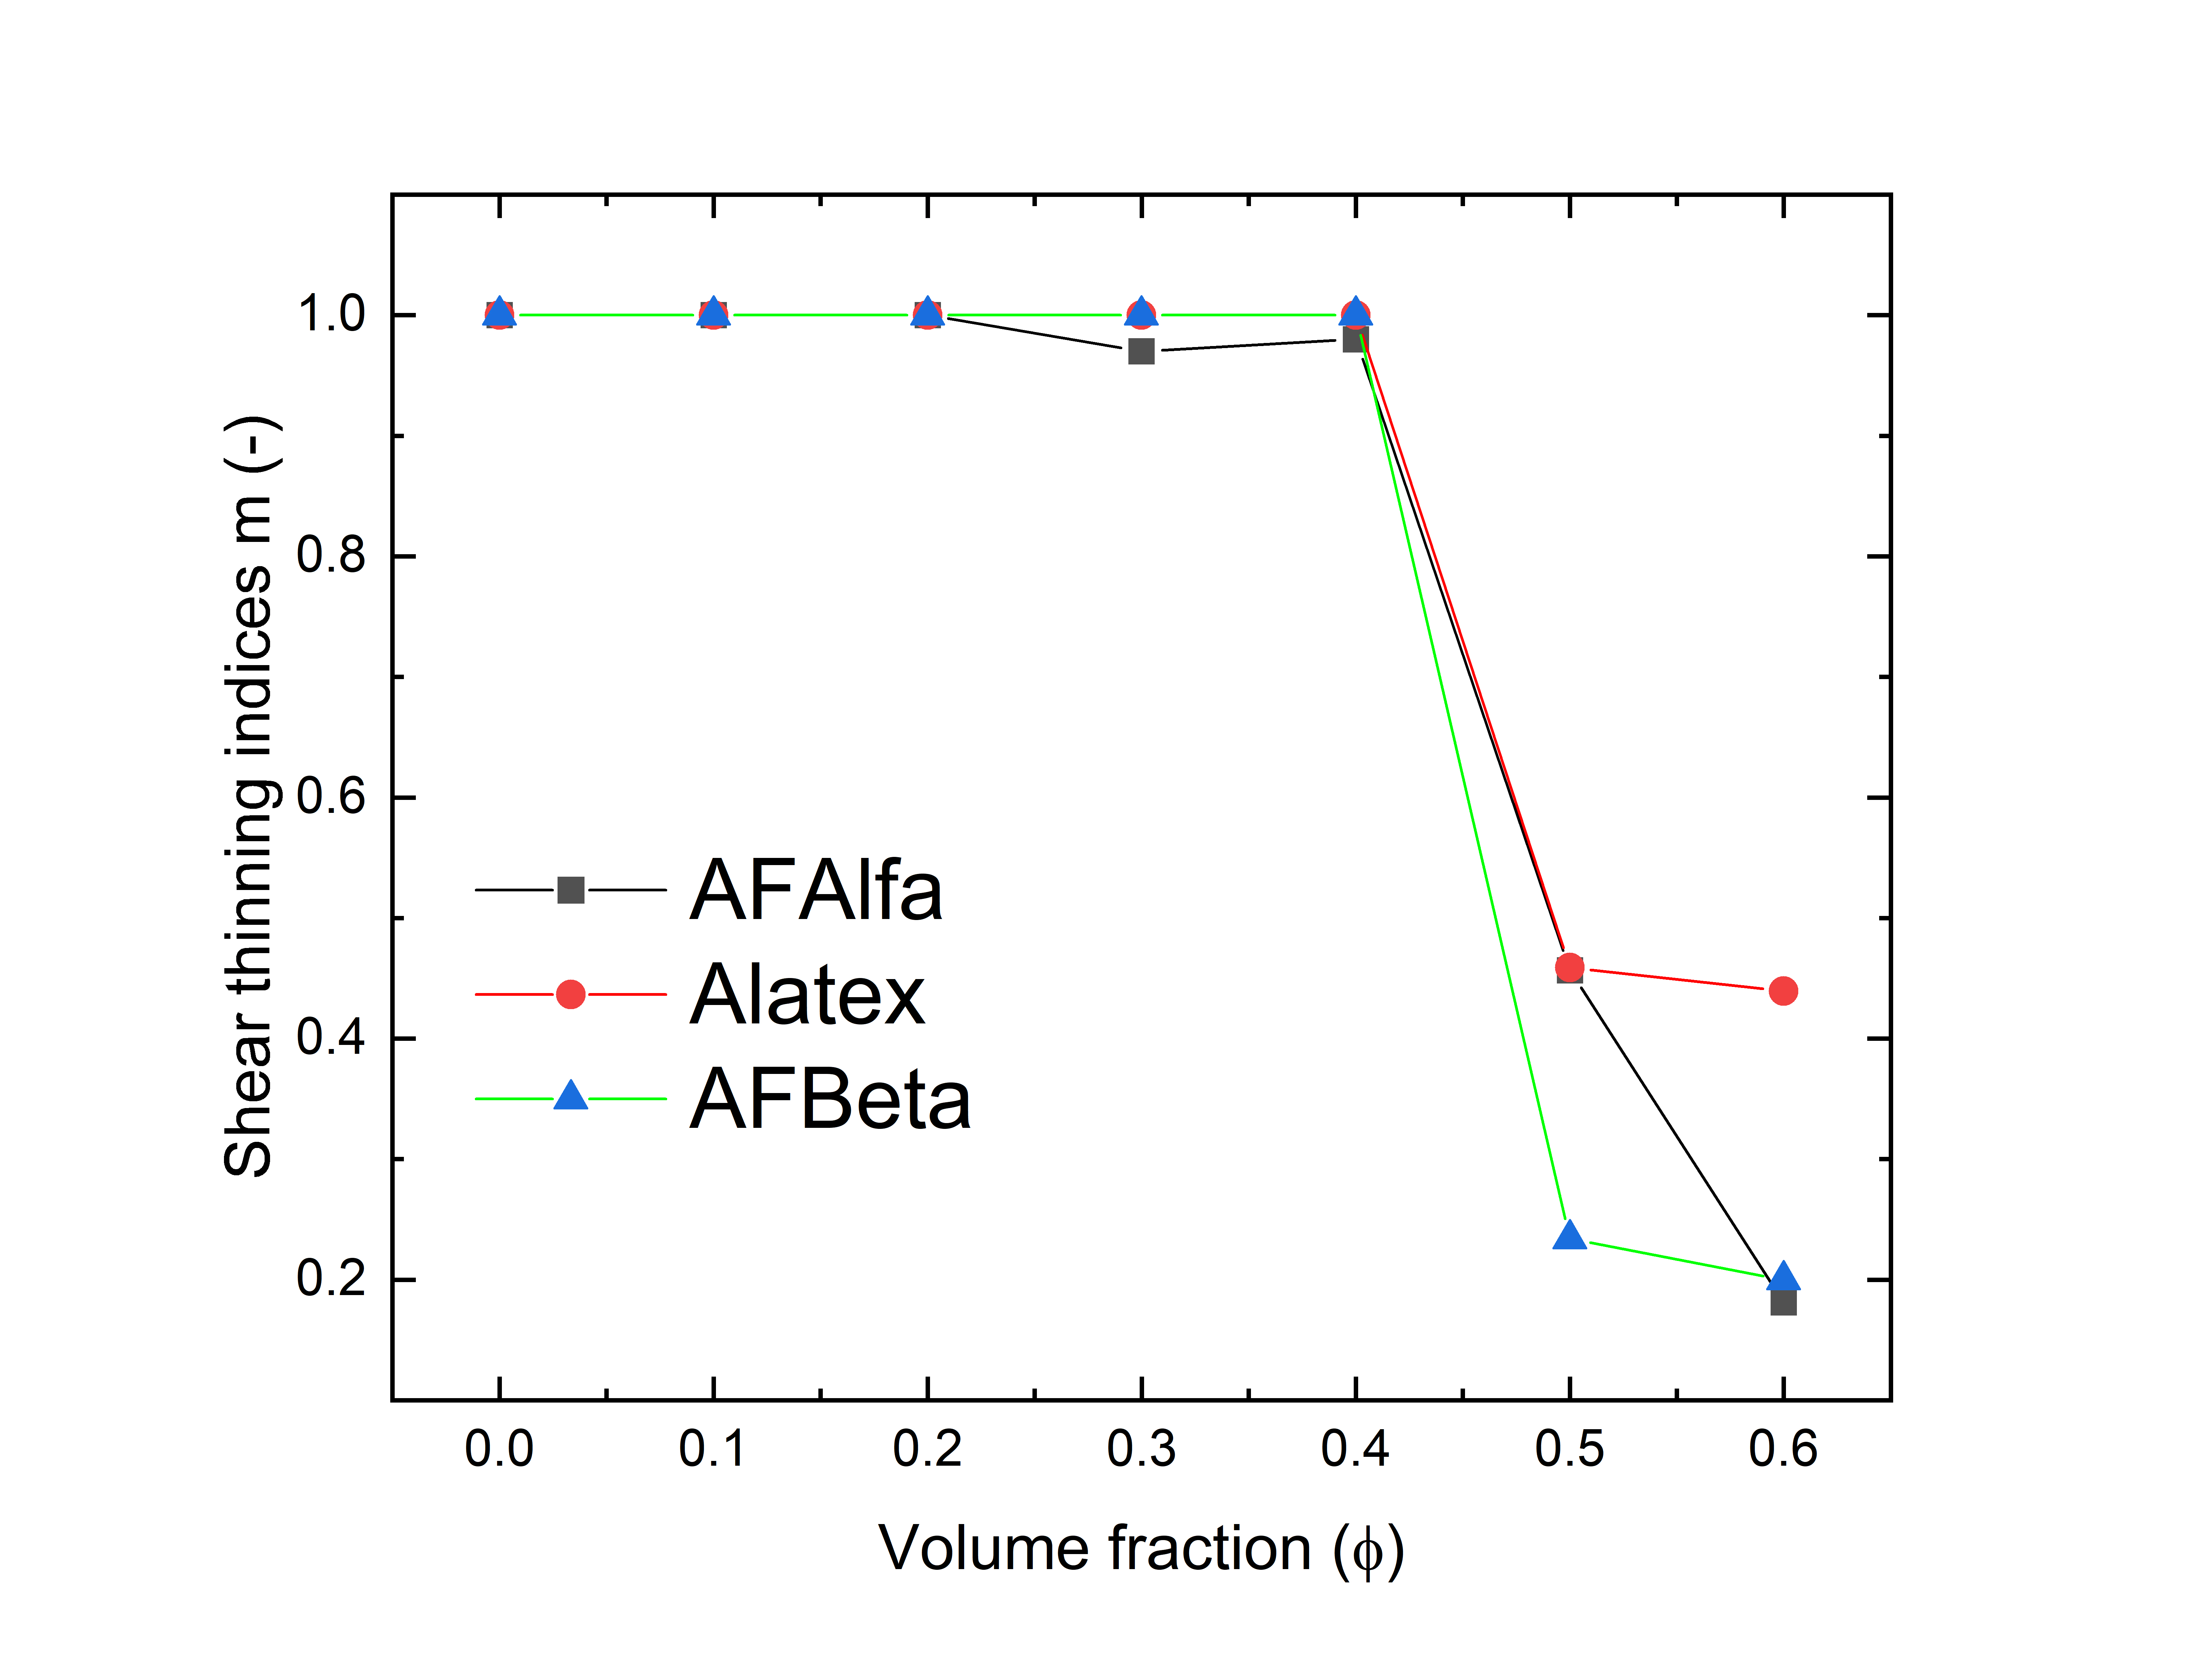
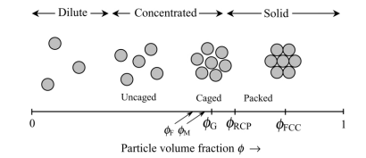
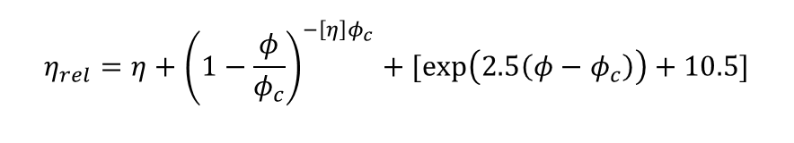
$$η_{rel}=η+{\left(1−\frac{φ}{φ_{c}}\right)}^{−\left[η\right]φ_{c}}+[\exp\left(2.5\left(φ−φ_{c}\right)\right)+10.5]$$

